Slide 1

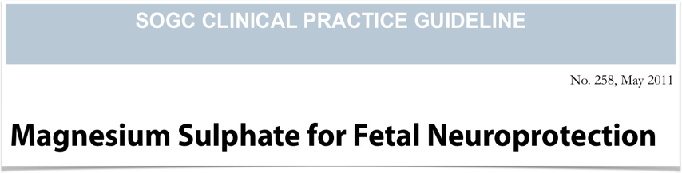

Sulfato de magnésio pré-natal para neuroproteção
J Obstet Gynaecol Can. 2011 May;33(5):516-29.
Apresentação:Roberto Faria- R3
UTI Pediátrica-HRAS/HMIB/SES/DF
www.paulomargotto.com.br
Brasília, 28/7/2015

Slide 2
Consultem o artigo Integral Aqui e Agora!
(eslide em Apresentação!)
[PDF]Magnesium Sulphate for Fetal Neuroprotection - SOGC
sogc.org/wp-content/.../01/gui258CPG1106E.pdf

Slide 3
Cenário
A taxa global de nascimento prematuro canadense atingiu 8,2% dos nascidos vivos em 2004, com idade gestacional (IG) <32 semanas, representando 1,2% dos nascidos vivos no Canadá.
A maior sobrevivência se deveu a corticóides pré-natais e surfactante.
Este RN são de risco para deficiente neurodesenvolvimento.
Dois padrões de lesão são encontrados nestes recém-nascidos (RN): hemorragia intraventricular e lesão da substância branca.
-Hemorragia intraventricular grave (graus 3 e 4) é detectado por ultrassonografia(USG) e ocorre principalmente entre os que nascem com IG <28 semanas. Embora sua incidência seja mais alta de 24 a 25 semanas, ainda é comum porque há mais nascimentos com 26 a 28 semanas do que em 24 a 25 semanas.
-lesão da substância branca: a ressonância magnética (RM) é necessária para a detecção de lesões da substância branca, que tem um pico de prevalência às 28 semanas. Sua gravidade está associada com comprometimento motor e cognitivo.

Slide 4
Cenário
  Resultados neurológicos mais frequentes:
  Prejuízo cognitivo e paralisia cerebral
  Outros: cegueira, surdez, retardo de desenvolvimento e / ou outro comprometimento neurológico
  > 50% dos recém-nascidos pré-termos extremos sofrem de déficit de aprendizagem ou deficiências ou dificuldades motoras, em comparação com cerca de 20% dos RN com peso de nascimento normal.

Slide 5
Cenário
A Importância da Paralisia Cerebral ( PC)
Síndrome de comprometimento motor não progressiva secundária à lesão cerebral ou anomalias que surgem no início desenvolvimento.
Os sinais típicos da PC incluem espasticidade, distúrbios do movimento, fraqueza muscular, ataxia, rigidez.
Existem 4 principais tipos de paralisia cerebral:
      1. Espástica (aumento do tônus ​​muscular)
      2. Atetóica ou discinética (lento, movimentos descontrolados)
      3. Atáxica (problemas com equilíbrio e percepção de profundidade)
      4. Mista

Slide 6
Cenário
O padrão mais comum é a Espástica seguido pela Atetóica.
Prevalência: 2 a 2,5 casos por mil RN vivos. O risco é maior em idades gestacionais mais precoces.
Comparação com RNT: recém-nascidos pré-termos têm um risco cerca de 3 vezes superior após 34 a 36 semanas, de 8 a 14 superior se com 30 a 33 semanas, 46 vezes superior com 28 a 30 semanas, e até 80 superior se <28 semanas de idade gestacional.
O risco está relacionado com muito baixo peso ao nascer (ou seja, <1.500 g) e hemorragia intraventricular.
Prevalência: Taxas foram relatadas para ser tanto decrescente quanto crescente, possivelmente porque as taxas de mortalidade perinatal estão diminuindo, de modo que a taxa de "morte ou PC" entre os recém-nascidos em <30 semanas tem se estabilizado.
Gastos: Os Centros dos EUA para Controle e Prevenção de Doenças estimam que o cuidado da vida de saúde, produtividade e custos sociais são US $ 921 000 (2003) por pessoa. Não há cura de modo que as medidas preventivas são de extrema importância.

Slide 7
Cenário
Sulfato de Magnésio para Neuroproteção
2 estudos publicados na década de 1980, os RNPT de mulheres com pré-eclâmpsia tiveram uma menor incidência de efeitos adversos SNC do que RN da mesma idade gestacional nascidos de mães sem preeclampsia.
Em 1995, um estudo caso-controle foi realizado: demonstrou uma associação entre a administração de sulfato de magnésio pré-natal para pre-termos e menos casos de PC entre os recém-nascidos <1.500 g.
Sulfato de magnésio para o tratamento e profilaxia da eclampsia pode ser a base desta associação?? Resultados dos estudos observacionais subseqüentes que investigaram a associação tem sido inconsistentes (continua a haver uma falta de compreensão de como ele pode agir como um neuroprotetor)
Magnésio e suas ações: vasodilatação cerebral , redução das citocinas inflamatórias e / ou radicais livres de oxigénio, inibição do influxo de cálcio.

Slide 8

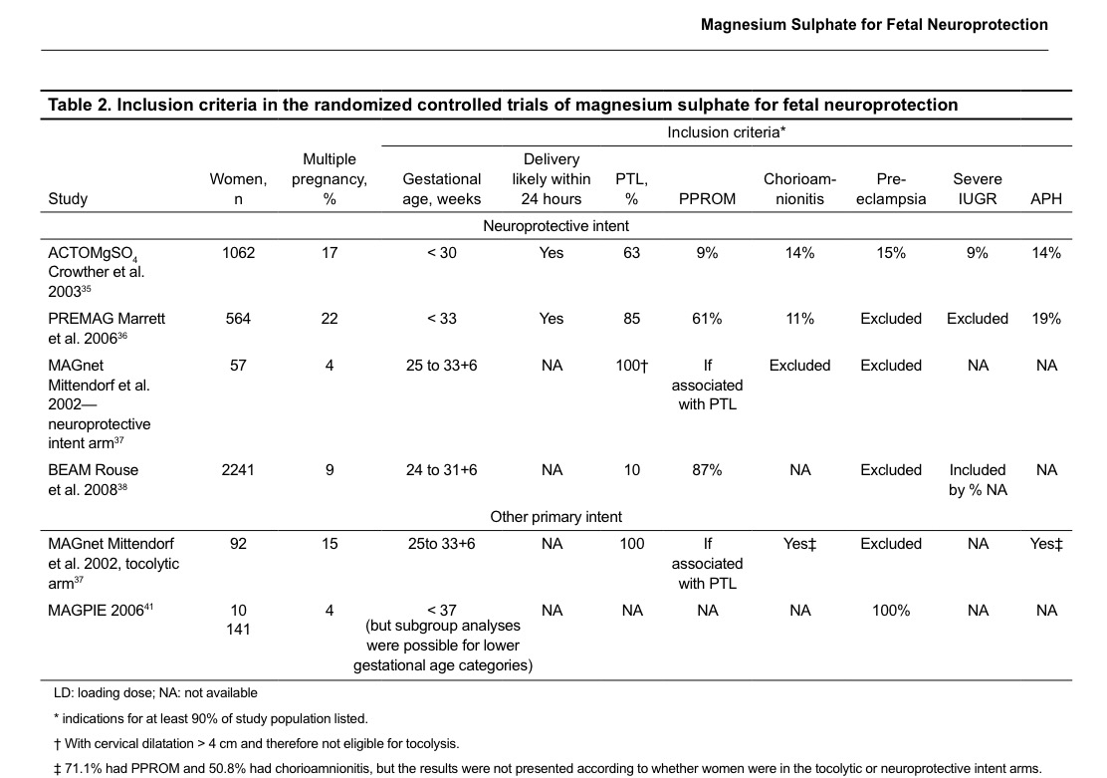

Slide 9
Cenário
O Magnésio atua em muitos processos intracelulares e suas ações incluem vasodilatação cerebral, redução da citocinas inflamatórias e / ou radicais livres de oxigênio e / ou inibição de influxo de cálcio nas células. Estudos em animais demonstraram um efeito neuroprotetor
. De 2002 a 2008, 5 ensaios clínicos randomizados estudaram sulfato de magnésio para a neuroproteção fetal (Tabela 2).
2009, um marco foi alcançado com a publicação de 3 metanálises: sulfato de magnésio para a neuroproteção fetal diminui o risco de PC.
Sulfato de magnésio em Obstetrícia
Profilaxia e tratamento da eclampsia.
Não é mais recomendado para tocólise, porque é inefetivo.
Este documento resume as evidências relevantes e fornece recomendações de boas práticas relacionadas com a utilização de sulfato de magnésio pré-natal para a neuroproteção fetal em mulheres com parto prematuro iminente.

Slide 10
Cenário
A Tabela 3a apresenta os resultados de três metanálises de ensaios relevantes, neuroprotetoras, e mostra que magnésio pré-natal reduziu o risco de "morte ou PC", "morte ou PC moderada a grave", "qualquer PC," CP moderada a grave ", e" substancial disfunção motora grossa " aos 2 anos de idade.
Resultados foram consistentes entre ensaios e entre as metanálises. Utilização de sulfato de magnésio não foi associada com um aumento na morte pediátrica.
Estes incluíram o efeito de confusão de nascimentos múltiplos, a pontuação baixa qualidade (pontuação Jahad de 2/8 quando os outros ensaios intenção neuroprotetores marcou 7-8 / 8), a falta de um grupo placebo, que cruzado foi permitido, e que 3 dos 8 óbitos neonatais no grupo sulfato de magnésio foram relacionados com anomalias congênitas (n = 1) ou transfusão feto fetal(n = 2).
Número necessário para tratamento (NNT) para prevenir um caso de morte ou de PC foi de 43.
Enquanto as três metanálises demonstram resultados significativos que sulfato de magnésio antenatal pode reduzir o risco de morte ou PC, PC moderada-grave, qualquer PC, PC moderada a grave, e disfunção motora grossa substancial aos 2 anos de idade, é importante de notar que nenhum teste demonstrou uma diminuição estatisticamente significativa no resultado combinado de morte ou PC (Tabela 3b).

Slide 11
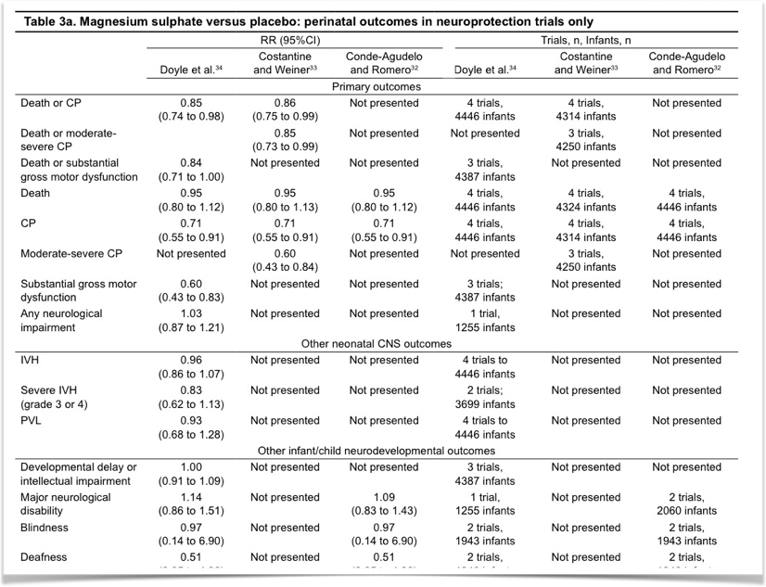

Slide 12
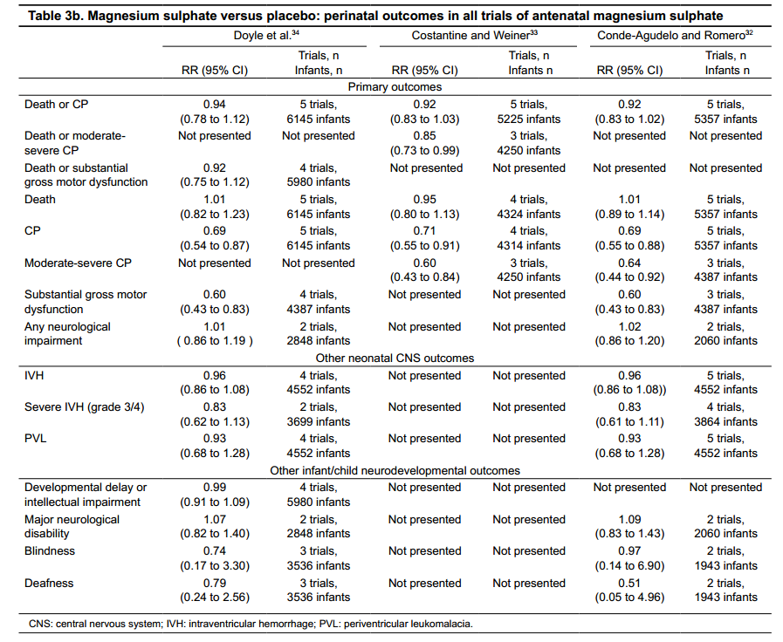

Slide 13
Cenário
Apesar desses resultados favoráveis, falta ainda evidência com respeito a quatro questões clínicas:
  A idade gestacional abaixo do qual este tratamento deve ser oferecido.
  As doses de manutenção ideais.
  Ainda não foi associada com uma diminuição de doenças no sistema nervoso central associadas com PC, como comprometimento cognitivo (ou seja, hemorragia intraventricular ou lesão substância branca - leucomalácia periventricular cística), e outros (por exemplo, atraso no desenvolvimento, comprometimento neurológico, cegueira ou surdez). No entanto, intervalos de confiança eram razoavelmente amplos e compatíveis com qualquer um dos seguintes: um efeito protetor (redução de 38%), o efeito prejudicial (aumento de 13%), ou nenhum efeito. Mais evidências são necessárias.
  Não há informações sobre o efeito do sulfato de magnésio sobre dificuldades de aprendizagem, dificuldades escolares, ou outras deficiências comuns em idade escolar, porque nenhum dos relatórios é sobre os resultados além de 2 anos de idade

Slide 14
Cenário
Há alguma incerteza sobre a idade gestacional em que o sulfato de magnésio deve ser administrado. Cada um dos ensaios tinha um limite de idade gestacional superior diferente.
É incerto se o efeito neuroprotetor depende da idade gestacional ao nascimento.
A Tabela 4a apresenta os resultados dos ensaios com a intenção com neuroprotetor. O resultado de morte ou de PC foi significativamente diminuído quando o tratamento foi administrado em <34 semanas. O resultado do PC foi significativamente diminuído em todas as idades gestacionais.
Existem duas principais considerações ao determinar uma idade gestacional de corte: (1) o potencial para a modificação do efeito da idade gestacional (ou seja, o potencial de sulfato de magnésio, têm um efeito diferente em diferentes idades gestacionais), e (2) a prevalência basal da CP em diferentes idades gestacionais (desde o NNT será menor com uma prevalência mais elevada da linha de base de uma doença).
A Tabela 4a (ensaios intenção neuroprotector) e Tabela 4b (todos os ensaios relevantes) mostram que tanto a estimativa pontual para o efeito de sulfato de magnésio na redução do risco de CP parece ser inferior a <28 semanas.
O NNT para prevenir um caso de CP é baixo em todas as idades gestacionais a <34 semanas.

Slide 15
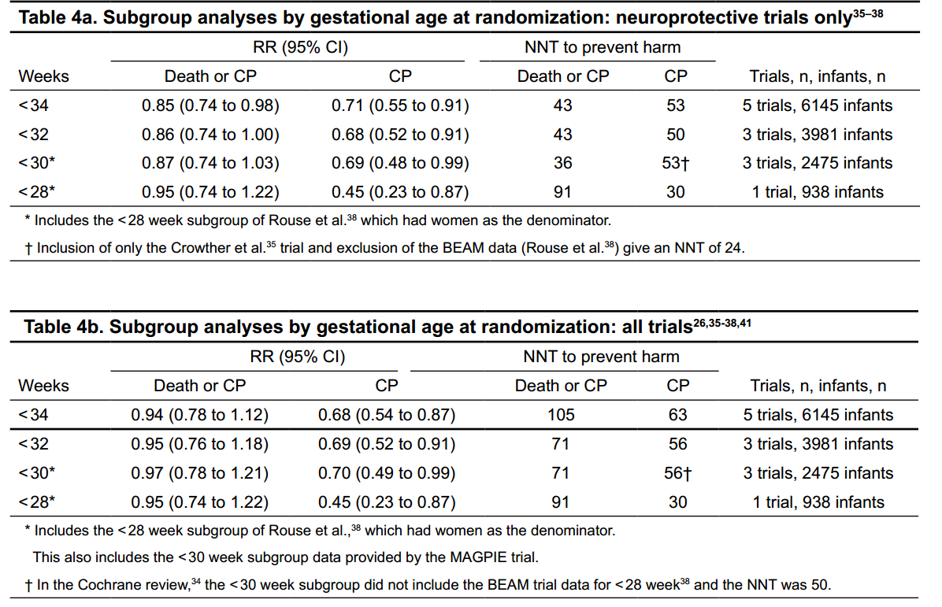

Slide 16
Cenário
No ensaio BEAM, as análises foram estratificados por idade gestacional (<28 vs. 28 a 31 semanas).
Nenhuma diferença no efeito de magnésio na taxa de PC por idade gestacional acima de 31 semanas e 6 dias.
Em resumo, o risco de PC é maior em idades gestacionais precoces, mas estes bebês muito prematuros são em menor número. Utilização de sulfato de magnésio em idades gestacionais mais estreitas até 34 semanas tem o potencial de aumentar substancialmente o uso excessivo de sulfato de magnésio para mulheres com ameaçada de trabalho de parto prematuro.
Portanto, o consenso foi alcançado para recomendar uma idade gestacional de corte superior < 32 semanas (ou seja, ≤31 + 6 semanas) para encontrar um equilíbrio entre a utilização adequada de sulfato de magnésio
A Tabela 2 apresenta as características de base de mulheres que foram inscritos nos ensaios clínicos randomizados relevantes. Em 3 dos 4 ensaios com neuroprotetores, a maioria das mulheres apresentavam trabalho de parto prematuro.

Slide 17
Cenário
Em todos os ensaios foram excluídas as mulheres com as contra-indicações habituais para sulfato de magnésio (ou seja, a hipersensibilidade ao medicamento, coma hepático, miastenia gravis) e aqueles cujo feto era improvável para beneficiar de neuroproteção potencial (isto é, malformações fetais graves ou anomalias cromossômicas).
Precaução em mulheres que têm insuficiência renal, e os níveis séricos devem ser monitorados.
O sulfato de magnésio para a neuroproteção deve ser administrado independentemente de gestação única ou múltipla.
Critérios de inclusão e exclusão dos estudos publicados estão resumidos na Tabela 5.

Slide 18
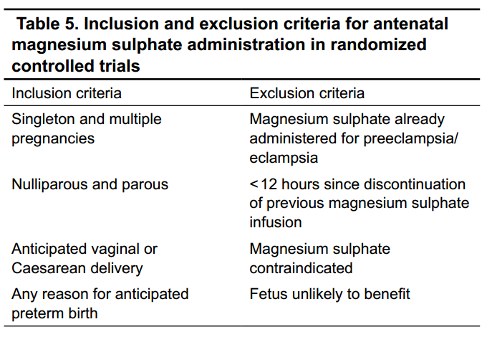

Slide 19
Como mostrado na Tabela 6, 4 ensaios de sulfato de magnésio administraram uma dose de ataque de 4 g IV ao longo de 20 a 30 min.
Manutenção de dosagem variou de nenhuma a 1 g / h
ou 2 g / h por 12 ou 24 h. A dose mediana recebida
foi tão alta como 31,5 g (IQR de 29,0-44,6), mas esta foi
principalmente em mulheres que tiveram rotura prematura de membranas sem trabalho e 59,1% das mulheres foram re-tratados quando o nascimento foi considerado novamente eminente.
A dose média foi muito mais baixa, de 6,5 g (IQR de 4,5 a 14,0 g), quando as mulheres foram inscritas principalmente para trabalho de parto prematuro.

Slide 20
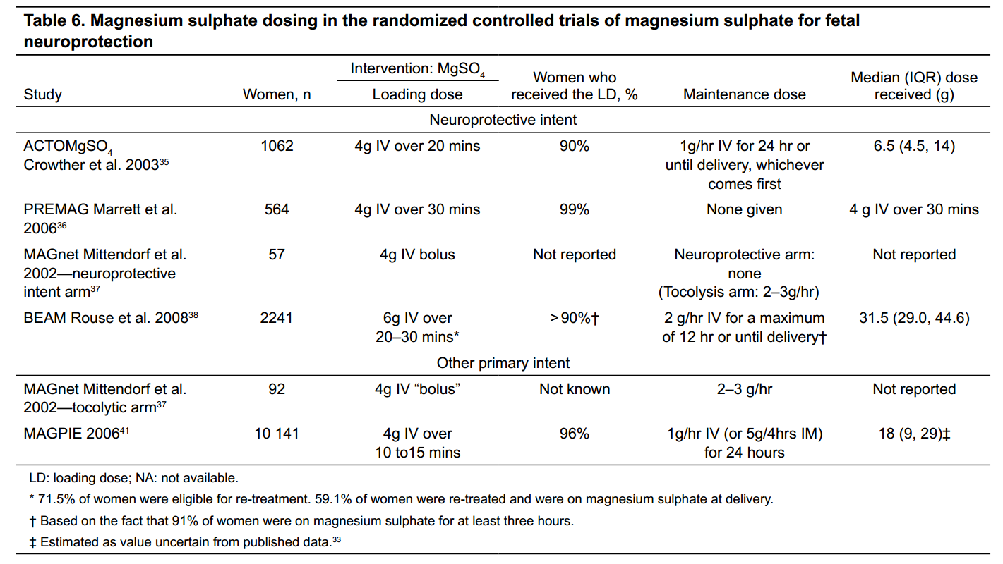

Slide 21
Não houve comparações diretas de diferentes dosagens
para os esquemas de sulfato de magnésio para a neuroproteção.
Uma dose de ataque de 4 g IV com uma perfusão de manutenção de
1 g / h tem sido recomendada para (1) se assemelhar a atual
prática e protocolos clínicos hospitalares para o sulfato de magnésio
sulfato para a profilaxia e tratamento de eclâmpsia, e
(2) minimizar preocupações sobre a segurança materna, em particular no que os regimes de dosagem mais elevados não têm sido associados com maior neuroproteção. Ensaios que administraram infusões de manutenção o fizeram durante um máximo de 24 horas pré-natais

Slide 22
Para as mulheres com parto prematuro planejado, devido a condições fetais ou maternas, recomenda-se que o sulfato de magnésio deve ser iniciado o mais próximo possível de 4 horas antes nascimento. Não há estudos randomizados com parto prematuro planejado para diferentes durações de terapia com o sulfato de magnésio.
Risco de erros de medicação pode ser diminuíd0 se o sulfato de magnésio for preparado na farmácia central em vez de na Sala de Trabalho de Parto.
O sulfato de magnésio para a neuroprotecção fetal deve ser descontinuado no momento do parto.O sulfato de magnésio foi infundido para a intenção Neuroproteção tão rapidamente quanto 20 minutos antes do nascimento.
Protocolos existentes desenvolvidos pra a profilaxia e tratamento de eclâmpsia podem ser usados para mulheres que recebem sulfato de magnésio para neuroprotecção fetal.Intensa monitorização da excreção urinária materna não deve ser exigido para o mesmo grau (isto é, sem necessidade de cateter de Foley) quando sulfato de magnésio é dado com a intenção neuroprotetor.

Slide 23
O sulfato de magnésio produz vasodilatação periférica
quando administrada por via intravenosa. Nos ensaios de intenção de neuroproteção, os efeitos relacionados com a dose eram comuns, particularmente flushing, problemas no local da injeção, transpiração, náuseas e vômitos (Tabela 7).
Graves efeitos colaterais maternos eram incomuns, com apenas hipotensão arterial materna e taquicardia atingindo significância estatística. Poucas mulheres descontinuaram o sulfato de magnésio sulfato de magnésio por causa de efeitos colaterais. Nem a morte nem a prisão para da cardiorrespiratória materna foram relatadas nos ensaios.

Slide 24
A monitorização dos níveis séricos de magnésio materno não é
necessária quando o sulfato de magnésio é administrado unicamente
para neuroprotecção fetal. Efeitos adversos maternos são
relacionada com a dose, como parada cardiorrespiratória
com níveis em excesso de 5 mmol / L. Níveis desta magnitude
não se esperam quando contra-indicações de magnésio são observadas , mas são mais freqüentes
quando a preparação ocorre na Sala de Trabalho de Parto ao invés de na Farmácia
Devido à sua doença subjacente, as mulheres com iminente parto prematuro exigi a monitorização contínua da frequência cardíaca fetal, de acordo com os guidelines da SOGC de vigilância fetal.

Slide 25
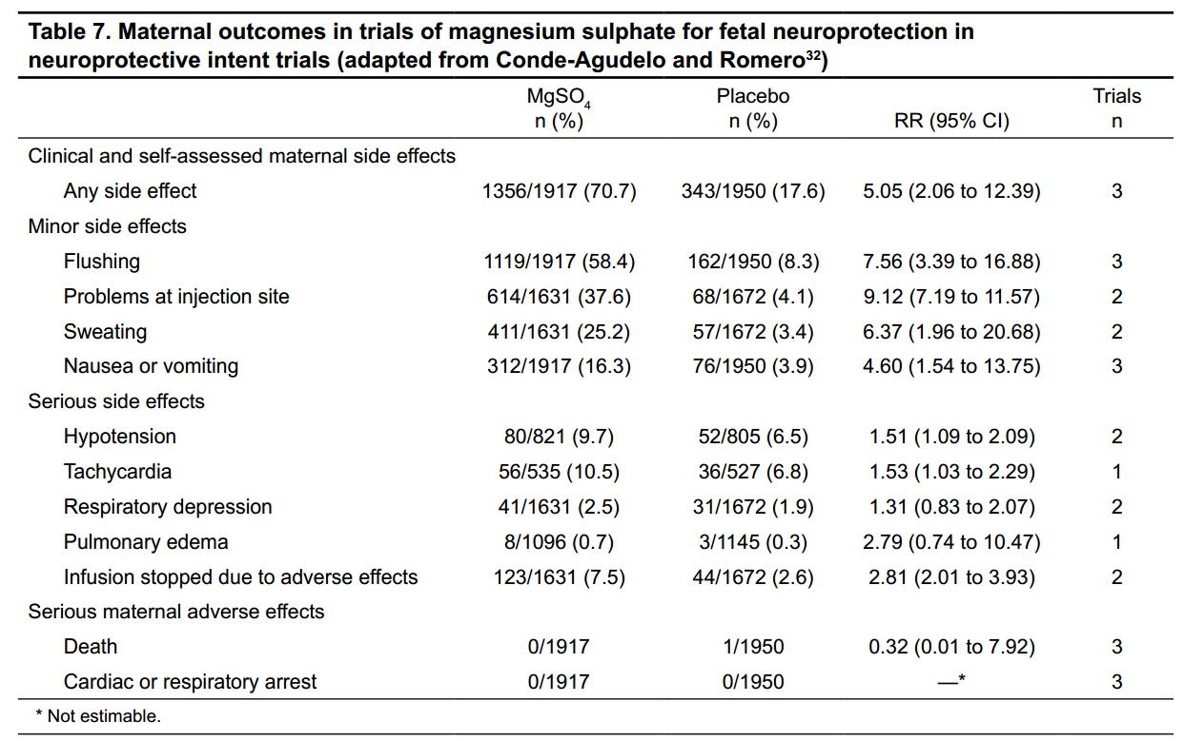

Slide 26
Os relevantes ensaios controlados e randomizados não levantam preocupações sobre os efeitos adversos neonatais de curto prazo de com a exposição pré-natal e nenhuma avaliação neonatal adicional ou cuidados são necessários.
Recém-nascidos com hipermagnesemia podem apresentar
com sintomas de apnéia ou hipoventilação, fraqueza, hipotonia, ausente ou reduzidos reflexos profundos do tendão, e estupor ou coma. Este complexo de sintomas tem sido descrito nos recém-nascidos de mães que receberam grandes doses de IV sulfato de magnésio para eclâmpsia com níveis no soro neonatal
níveis> 4,5 mEq / L.

Slide 27
Cenário
No entanto, não afetou a incidência de Apgar <7 aos 5 minutos se for apenas para neuroprotecao (RR 1,03; IC 95% 0,90-1,18; 3 ensaios, (4.387 crianças), hipotonia neonatal (RR 1,02; IC 95% 0,77-1,36; 2.444 crianças), ou a necessidade de ventilação em curso apoio (RR 0,94; IC 95% 0,89-1,00; 3 ensaios; 4.387 mulheres)..
Nenhuma das principais publicações experimentais relataram a necessidade de reanimação no nascimento, mas uma sub-análise do estudo BEAM não relatou correlação entre os níveis de magnésio do sangue do cordão e a necessidade de ventilação com balão e máscara, intubação, ou massagem cardíaca.
.
Desconhece-se se a exposição ao sulfato de magnésio afetaria a necessidade de ventilação neonatal em Unidades de Terapia Intensiva, utilizando protocolos para minimizar ventilação.
Ensaios randomizados controlados demonstraram outras relevante diferenças na morbidade neonatal, incluindo convulsões, síndrome de dificuldade respiratória 9doença da membrana hialina), displasia broncopulmonar ou enterocolite necrosante.
Deve haver um registro contínuo de crianças expostas de sulfato de magnésio pré-natal para a neuroproteção. Isto permitiria avaliar os seguintes aspectos:
1. Efeitos sobre a reanimação na Sala de Parto, especialmente em Unidades com protocolos de ventilação 2. antecipação da redução da paralisia cerebral
3. Efeito sobre a alta prevalência de morbidades idade escolar entre bebês nascidos de prematuros.

Slide 28
CONSIDERAÇÕES ESPECIAIS RELATIVAS
O USO DE SULFATO DE MAGNÉSIO PARA
PARA NEUROPROTEÇÃO FETAL
NO TRANSPORTE
MATERNO
Quando o transporte materna é considerado, a administração de magnésio
administração deve ser decidida em consulta com
o centro de recepção, numa base de caso-a-caso.
Interações Medicamentosas
Corticosteróides pré-natais devem ser administrados para a maturação a
maturação pulmonar.
Quando tocolysis tem sido utilizada para tentar inibir o trabalho de parto prematuro, o sulfato de magnésio pode ser usado uma vez que a tocólise tem sido descontinuada, devido ao nascimento iminente.

Slide 29
Se a nifedipina foi utilizada para a tocolisis ou hipertensão, não há contra-indicação para
a utilização de sulfato de magnésio para a neuroprotecção fetal. Apesar de relatos de casos têm descrito bloqueio neuromuscular com o uso concomitante de sulfato de magnésio e nifedipina ou de outros bloqueadores do canal de cálcio. No entanto, estudo controlado e síntese da literatura não tem demonstrado aumento de risco (referência 42)
Potenciais resultados obstétricos adversos
Na metanálise de Conde-Agudelo e Romero, sulfato de magnésio dado com a intenção de neuroproteção não se associou com aumento de cesariana ou grave hemorragia pó-parto , assim como aumento da duração do trabalho de parto.

Slide 30
Orientações da prática clínica
e Parecer da Comissão
Australian National Clinical Practice Guidelines recomendaram sulfato de magnésio pré-natal para neuroproteção fetal (excelente prova) na mesma dosagem, tal como recomendado nestas diretrizes.
No entanto, o magnésio foi recomendado apenas em <30 semanas de gestação (boas evidências), com base em duas considerações.
  Nenhum subgrupo de idade gestacional (<34, <33, <32 e <30 semanas) foi considerado para mostrar um claro benefício, embora <28 semanas não tenha sido incluído ( rotura prematura de membranas muito comum nessa população de estudo limita generalização para a população-alvo de mulheres com trabalho de parto prematuro iminente)
  O Comitê sentiu que era prudente limitar o impacto de suas diretrizes de prática clínica na alocação de recursos.
Também em março de 2010, o Colégio Americano de Obstetras e Ginecologistas emitiu um parecer sobre sulfato de magnésio para a neuroproteção fetal: "sulfato de magnésio antes do trabalho de parto reduz o risco de paralisia cerebral em bebês que sobrevivem."

Slide 31
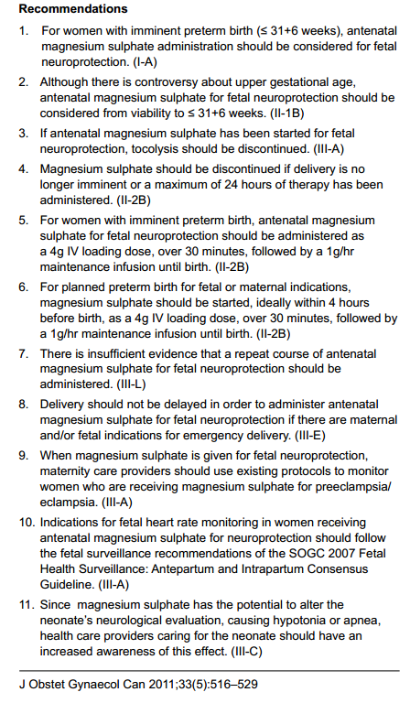
RECOMEDAÇÕES
"nascimento prematuro iminente" é desafiado como uma alta probabilidade de nascimento devido a um ou ambas as seguintes condições (II-2)
Trabalho ativo com ≥ 4 cm de dilatação cervical,
• com ou sem rotura prematura de membranas.
• Planejado nascimento prematuro devido a condições fetal ou materna

Slide 32
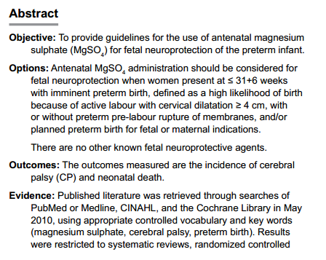
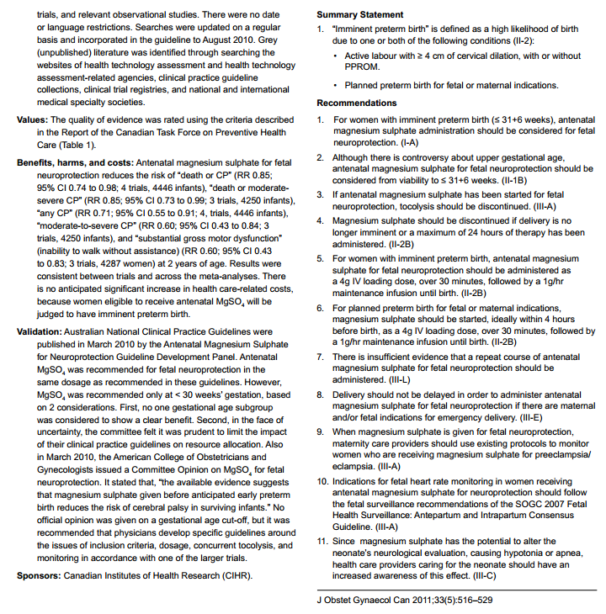

Slide 33
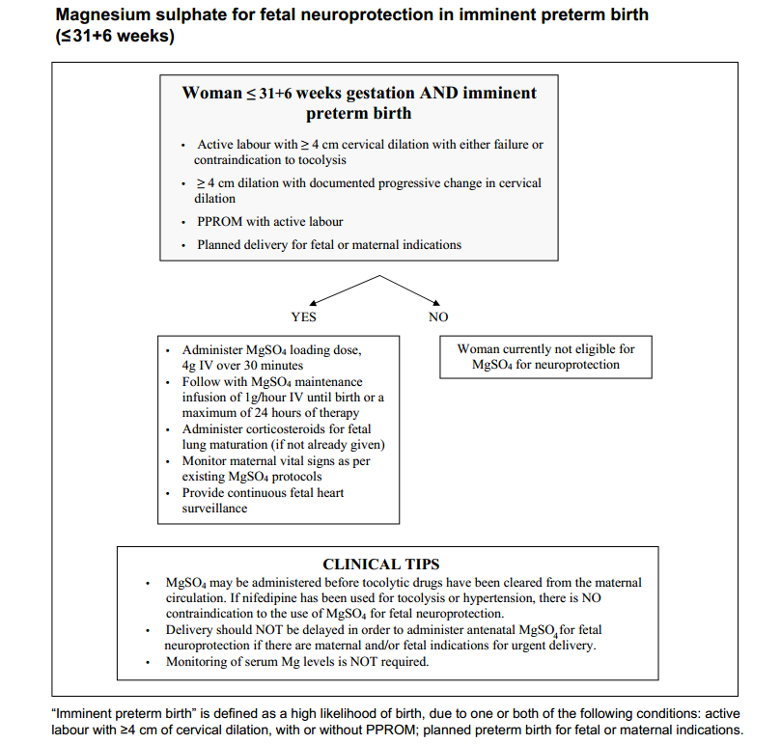

Slide 34
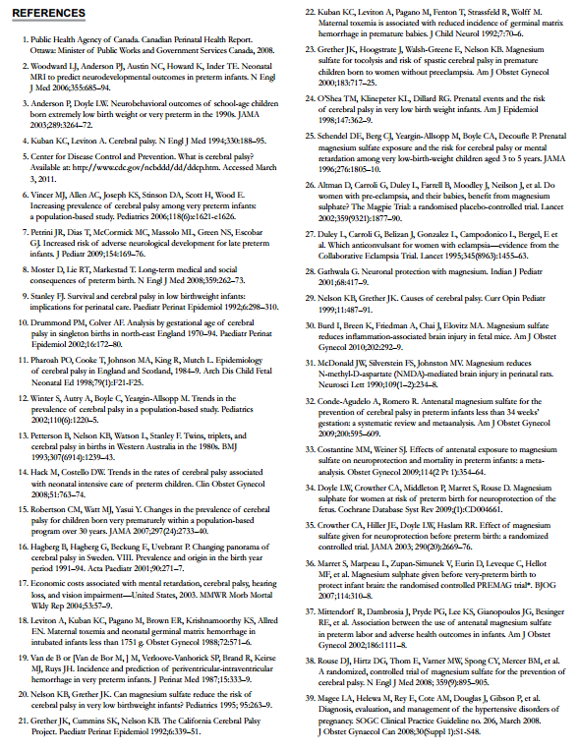
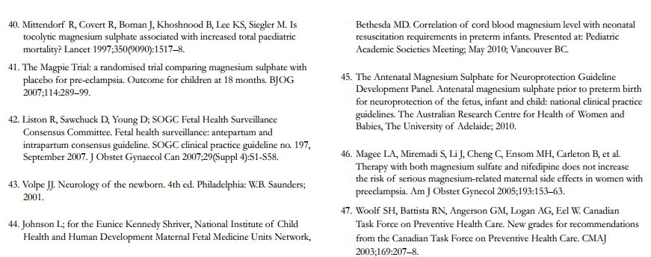

Slide 35
Nota do Editor do site, Dr. Paulo R. Margotto
Consultem também, AQUI e AGORA!

Slide 36
Sulfato de magnésio para neuroproteção fetal Autor(es): Fabrício da Silva Costa, Laudelino Lopes, Shaun Brennecke. Apresentação Larissa Rávila Sacch de Oliveira
Ataque: 4g (8mL) de MgSO4 50% - velocidade 32mL/h por 15 min.Manutenção: 50mL MgSO4 50% - velocidade 2mL/h.
Até o nascimento ou por 24 horas ou o que vier primeiro.
Se não ocorrer o parto após a administração e o parto pré-termo (<30sem) se tornar novamente iminente, uma dose repetida do MgSO4 pode ser considerada.

Slide 37
Efeitos da exposição pré-natal ao sulfato de magnésio na neuroproteção e mortalidade em pré-termos | Costantine MM, Weiner SJ. . Apresentação: Débora Raulino, Mariana Mesquita, Sofia Jácomo, Paulo R. Margotto
O NNT (número necessário para tratamento) para prevenir um episódio de eclâmpsia é 400 para mulheres com pré-eclâmpsia leve e 71 para mulheres com pré-eclampsia grave. Baseado nos resultados desta metanálise calculou-se que 46-56 fetos (IC 95% 26-187) teriam que ser expostos ao MgSO4 intraútero antes de 30 ou 32-34 semanas de gestação, respectivamente, para prevenir um caso de paralisia cerebral

Slide 38
:: Neuroproteção em UTI Neonatal (4ª Jornada de UTI Pediátrica e Neonatal da SPSP , Maternidade Sinhá Junqueira, Ribeirão Preto,SP, 29/9/2012 e Congresso de Cooperativismo em Pediatria (12/10 a 13/10/2012, João Pessoa, PB) Autor(es): Paulo R. Margotto
Magnésio:potente antagonista do receptor NMDA e, portanto, bloqueia o influxo neuronal de cálcio durante a evolução da agressão hipóxico-isquêmica, alem de se constituir em antioxidante, vasodilatador cerebral e regulador da concentração cerebral de ATP. Quando o MgSO4 foi dado exclusivamente para a neuroproteção fetal, o desfecho composto de paralisia cerebral ou de morte infantil ou perinatal foi significativamente reduzido no grupo alocado com magnésio sem evidência sem aumento do risco de morte perinatal e infantil ou prematuridade

Slide 39
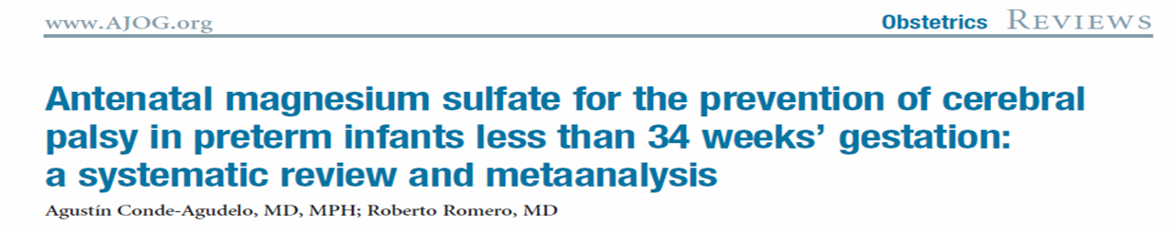
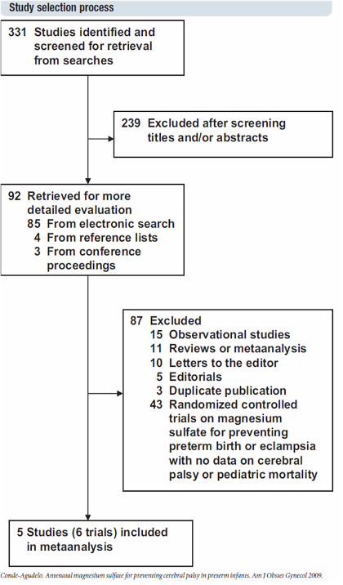
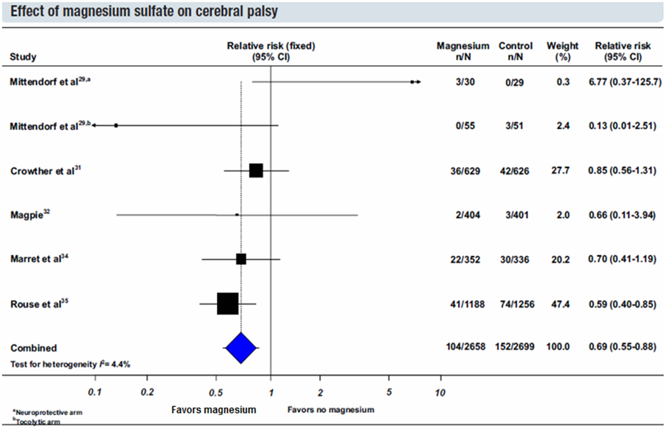
Sulfato de magnésio pré-natal para a prevenção da paralisia cerebral em bebês prematuros de gestação inferior a 34 semanas:
uma revisão sistemática e metanálise.. American Journal of Obstetrics & Gynecology 2009;200:595-609

Slide 40
Neuroproteção no RN prematuro :Sulfato de Magnésio e Via de parto (22Congresso Brasileiro de Perinatologia, 19 a 22/11/2014, Brasília) Autor(es): Silândia Amaral da Silva Freitas
SULFATO DE MAGNÉSIO PARA NEUROPROTEÇÃO.
American College of Obstetricians and Gynecologists (ACOG) and Society for Maternal-Fetal Medicine - março 2010.
“A evidência disponível sugere que o sulfato de magnésio administrado antes do nascimento prematuro reduz o risco de paralisia cerebral”.

Slide 41
SULFATO DE MAGNESIO PARA OS RN <25 SEMANAS
Sulfato de magnésio pré-natal e perfuração intestinal espontânea em recém-nascidos menores de 25 semanas de gestação Autor(es): BN Rattray, DM Kraus, LR Drinker, RN Goldberg, DT Tanaka, CM Cotten. Apresentação: Aline Saliba, Fabiana Márcia de Alcântara Moraes Altivo
A incidência de perfuração intestinal espontânea ocorreu em 30,4%
no protocolo do magnésio para neuroproteção, versos 12,9% fora
do protocolo, nos recém-nascidos <25 semanas
PATOGÊNESE
-O Mg cruza a placenta rapidamente: os níveis séricos do RN são
proporcionais aos maternos;
-Regulação do tônus muscular:
Antagonista competitivo do Ca:
    -redução do Ca intracelular que favorece a interação
    actina-miosina16.
  -Atonia intestinal e impactação fecal

Slide 42
Estudos em animais mostraram que o Mg causa dilatação das artérias cerebrais e mesentéricas e reduções dos fluxos mesentérico e renal.
Tem sido demonstrado similares reduções do fluxo sanguíneo cerebral e perfusão nos pré-termos.
O Mg reduz a ativação colinérgica na junção mioneural, produzindo hipomotilidade intestinal e esta pode levar a:
    Aumento da absorção de água com a formação de plugs fecais -- Crescimento bacteriano;
    Aumento da pressão intraluminal;
    Exarcebação secundária ao uso de outras medicações - Morfina.

Slide 43
Em resumo os autores demonstram preocupação quanto à associação entre exposição ao magnésio e perfuração intestinal espontânea, principalmente nos RN com idade gestacional menor que 25 semanas, tornando-se necessária a análise da exposição a dose cumulativa em um grande número de pré-termos extremos para verificar a segurança.

Slide 44
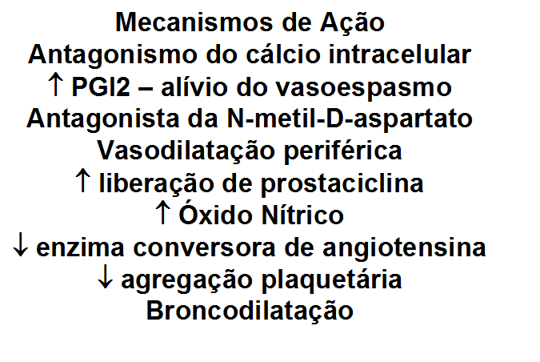
Sulfato de Magnésio-Rationale e diretrizes para conduta (I Congresso Paraibano de Saúde Materno-Infantil, 30/3-1/4/2011) Autor(es): Melania Amorim (PB)

Slide 45
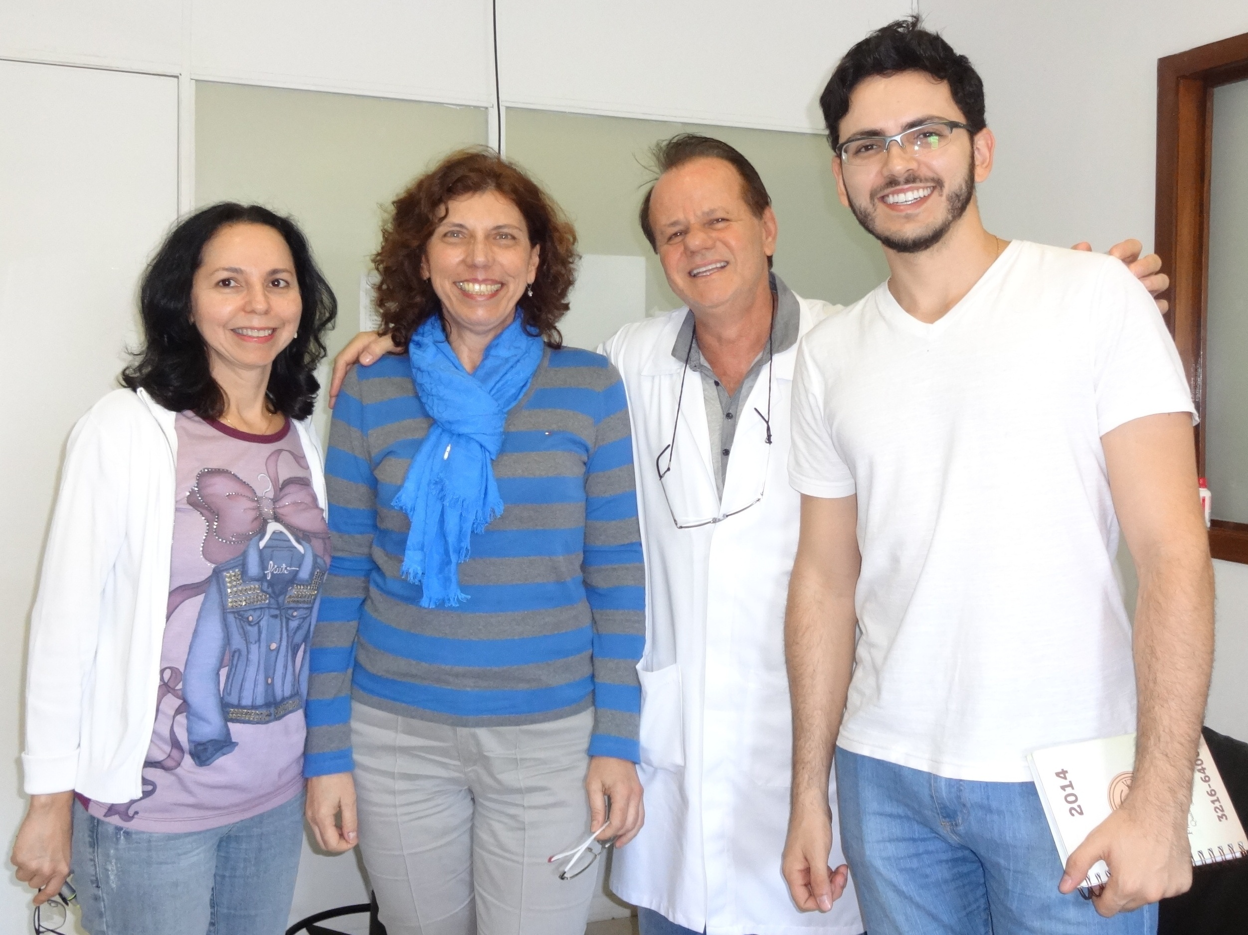
Obrigado!
Drs. Joseleide, Márcia Pimentel, Paulo R. Margotto e Roberto

